Slide 1


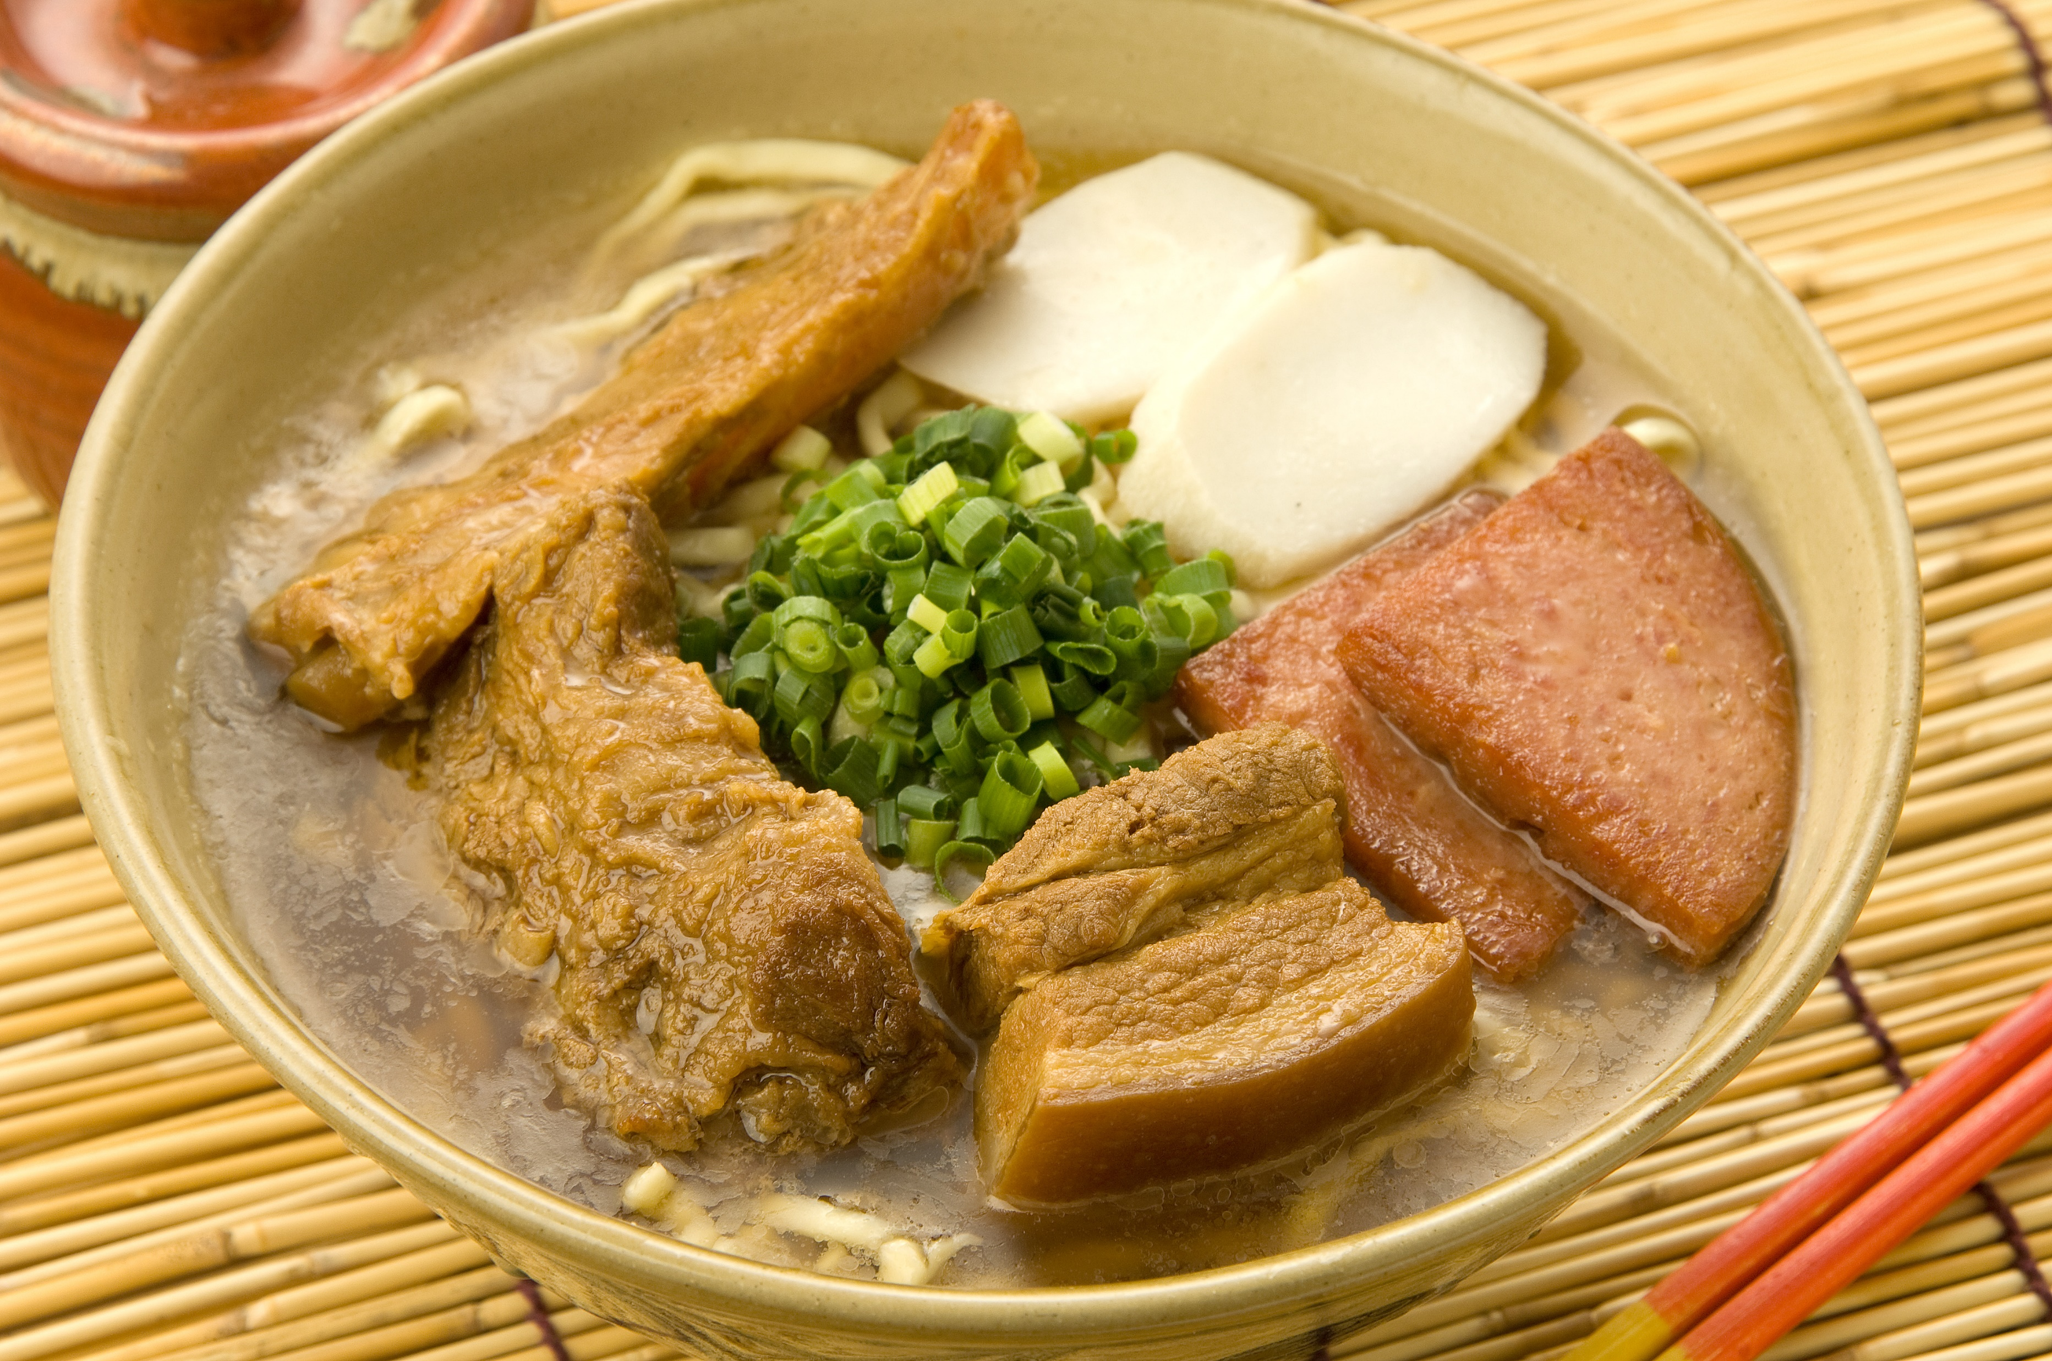


ＮＥＷ ＯＰＥＮ
COMMING SOON!
沖縄そば専門 やんばる
地下1階ぶらり横丁
本場の沖縄そば屋同様、沖縄そばとじゅーしぃ（沖縄炊き込みご飯）がメインとなります。わったー自慢ぬいっぺーまーさん沖縄すばをご堪能くぃみそーれー！！

